Slide 1
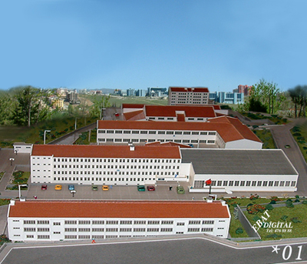
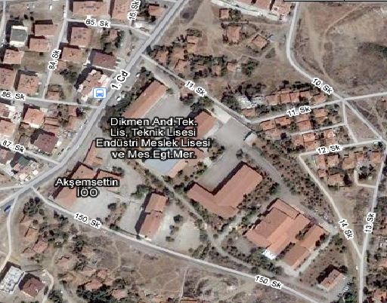
T.C
M.E.B
DİKMEN MESLEKİ VE TEKNİK ANADOLU LİSESİ

Slide 2
Dikmen Endüstri Meslek Lisesi 1987 yılında açılmıştır. Türkiye Cumhuriyeti hükümeti ile Federal Almanya hükümeti arasında 1988 tarihinde imzalanan proje anlaşması ile okulumuz bünyesinde Türk-Alman Mesleki Eğitim Merkezi de açılmıştır.

Slide 3
Okulumuz 46.303 m2 alana sahip olup bunun 16.000 m2'si kapalı alandır. Dört bloktan oluşan eğitim öğretim binamız dışında çok amaçlı kapalı spor salonumuz da bulunmaktadır

Slide 4
OKUL TÜRLERİ
Endüstri Meslek Lisesi
Teknik Lise
Anadolu Teknik Lisesi
Mesleki Eğitim Merkezi
Açık Öğretim Meslek Lisesi

Slide 5
Yukarıda saydığımız okul türleri
Mesleki ve Teknik Anadolu Lisesi
adı altında toplanmıştır.

Slide 6
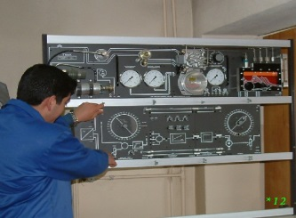
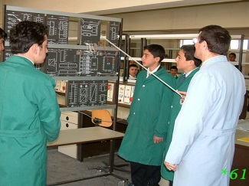
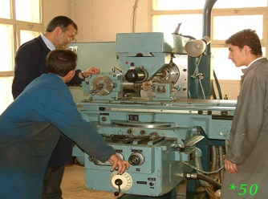
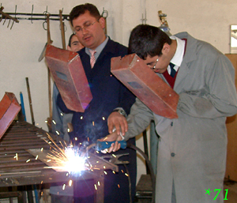
OKULUMUZDA EĞİTİM VERİLEN ALANLAR
Bilişim Teknolojileri Alanı
Elektrik- Elektronik Teknolojisi Alanı
Makine Teknolojisi Alanı
Metal Teknolojisi Alanı
Mobilya ve İç Mekan Tasarımı Alanı
Motorlu Araçlar Teknolojisi Alanı

Slide 7
ENDÜSTRİ MESLEK LİSESİ BÜNYESİNDE BULUNAN ALANLARIMIZ
Elektrik-Elektronik Teknolojisi Alanı
Metal Teknolojisi Alanı
Makine Teknolojisi Alanı
Ahşap Teknolojisi Alanı

Slide 8
TEKNİK LİSE BÜNYESİNDE BULUNAN ALANLARIMIZ
Elektrik Elektronik Teknolojisi Alanı

Slide 9
ANADOLU TEKNİK LİSESİ BÜNYESİNDE BULUNAN ALANLARIMIZ
Bilişim Teknolojileri Alanı
Elektrik-Elektronik Teknolojisi Alanı
Makine Teknolojili Alanı
Motorlu Araçlar Teknolojisi Alanı

Slide 10
İKİLİ MESLEKİ EĞİTİM MERKEZİ BÜNYESİNDE
BULUNAN ALANLARIMIZ
Elektrik-Elektronik Teknolojisi Alanı
Motorlu Araçlar Teknolojisi Alanı
Makine Teknolojisi Alanı
Bilişim Teknolojileri Alanı

Slide 11
MESLEKİ AÇIK ÖĞRETİM LİSESİ
Endüstriyel alanlarda en az ilköğretim okulu mezunu gençlere meslek kazandırmak, mesleklerinde gelişmek İsteyenlerin meslekî bilgi ve becerilerini yeni teknolojilere paralel olarak geliştirmek gayesi ile kurulmuş yaygın endüstriyel teknik eğitim kurumlarıdır.

Slide 12
PROJELERİMİZ

Slide 13
Avrupa Birliği Leonardo Da Vinci Hareketlilik A- Tipi “Eğiticilerimiz Yeni Ufuklara Projesi”- 2004
Avrupa Birliği Leonardo Da Vinci Hareketlilik A- Tipi “Kablolu Kablosuz Bilgisayar Ağları Projesi”-2004
Avrupa Birliği Sokrates Grundtvig-ıı Programı “Motivating Disadvantaged Adult Learners Projesi”- 2005-2007
Avrupa Birliği LLP Multiletiral (Grundtvig) Programı “Motivating Adults Tearners&teachers” Projesi -2008-2010
Merkezi İhale Finans Birimi Aktif İstihdam Tedbirleri-ıı Programı “Yeterliliğe Dayalı İstihdam Projesi” – 2009
Dünya Bankası İkrazı-projeler Koordinasyon Merkezi Başkanlığı Orta Öğretim Projesi Mesleki Eğitim Girişimleri Programı “Mesleki Yeterliliği Tamamlayıcı Yabancı Dil Eğitim Projesi”

Slide 14
7. Avrupa Birliği Leonardo Da Vinci Hareketlilik Projesi “PHP Kullanarak Profesyonel Etkileşimli Web Sayfası Tasarlamak’’ – 2010
8. Avrupa Birliği LLP Multiletiral (Grundtvig) Programı “Evlerin Keşfi” Projesi - 2010-2012
9. Avrupa Birliği Leonardo Da Vinci Hareketlilik Projesi “Oto Montaj Sanayisinde Endüstriyel Otomasyon Uygulamaları Stajı’’ - 2013
10. Avrupa Birliği Leonardo Da Vinci Hareketlilik Projesi “Öğrencilerin Mobilya Tasarım Becerilerinin Geliştirilmesi’’ - 2013

Slide 15
DEVAM ETMEKTE OLAN PROJELERİMİZ
AB Ülkelerinde Eğitimde Uygulanan Kalite Yönetim Sistemine Ait Örnek Model Oluşturma
2. Metal Kaynağı Uygulamalarında İnspektör Eğitimciler

Slide 16
AB ÜLKELERİNDE EĞİTİMDE UYGULANAN KALİTE YÖNETİM SİSTEMİNE AİT ÖRNEK MODEL OLUŞTURMA
PROGRAMIN ADI : Avrupa Birliği Erasmus+
PROJE TİPİ : Proje Sahibi- Öğretmen Hareketlilik
PROJENİN SÜRESİ : 2014-2015

Slide 17
METAL KAYNAĞI UYGULAMALARINDA İNSPEKTÖR EĞİTİMCİLER
PROGRAMIN ADI : Mesleki ve Teknik Eğitimde Kalitenin Arttırılması
PROJE TİPİ : TRH2.2IQVETII/P-03 -318 Proje Sahibi
PROJENİN SÜRESİ : 2014-2015

Slide 18
KATILIMINIZ İÇİN TEŞEKKÜR EDERİZ

